Slide 1
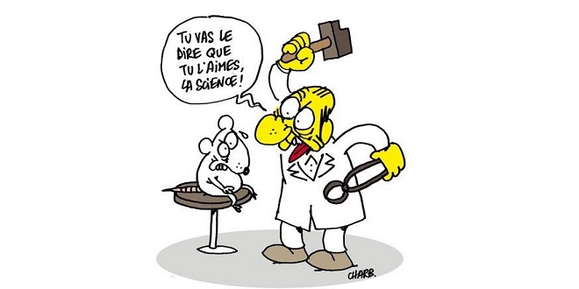
Présentation spécialité SVT

Slide 2
Programme SVT 1ère enseignement de spécialité
TERRE VIE ET EVOLUTION
Transmission, variation et expression du programme génétique
Dynamique interne de la Terre
ENJEUX CONTEMPORAINS
Ecosystèmes et science de l’environnement
CORPS HUMAIN ET SANTE
Génétique et santé
Fonctionnement du système immunitaire

Slide 3
Quelles poursuites d’études avec la spécialité SVT? http://www.apbg.org/2018/12/18/une-fleur-pour-lorientation/
Domaine de l’alimentation et des métiers de l’environnement
Domaine de la santé et du social
SVT
Domaine de la recherche ou du professorat en biologie-géologie-biochimie
Domaine du sport

Slide 4
Domaine de la santé et du social
médecine
pharmacie
dentaire
Maïeutique
(sage femme)

Slide 5
Domaine de la santé et du social
DUT:
Carrières et sociales
Génie biologique (analyses biologiques et biochimiques)
SVT
BTS paramédical et sanitaire
Licence psychologie
École de kinésithérapie (après une année de licence en PACES, STAPS ou licence de sciences technologie et santé)

Slide 6
Domaine de la santé et du social
SVT

Slide 7
Domaine de l’alimentation et de l’environnement
Classe préparatoire BCPST
Vétérinaire
Ingénieur agronome et innovation alimentaire
Licences SV, ST, géographie aménagement du territoire
SVT
DUT Génie biologique
Option diététique
Option agroalimentaire et biologie
Option hygiène et sécurité environnement
Option génie de l’environnement
BTS:
Diététique
Biotechnologie agricole

Slide 8
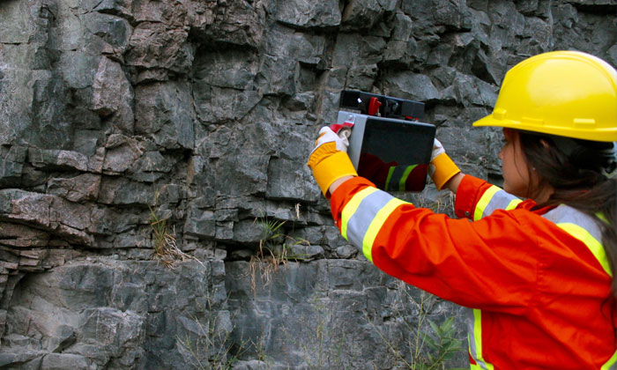
Les métiers de la géologie:
Ressources énergétiques: ingénieurs et techniciens
Etude des sols, gestion des risques pour l’industrie et les villes, aménagement du territoire, cartographie, géographie

Slide 9
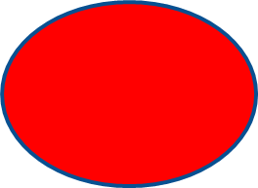
Domaine du sport
SVT
Licence de sport: STAPS
Domaine du professorat et de la recherche en biologie-géologie
Licence de SV et ST
BCPST
SVT

Slide 10
Domaines de la BIO INFORMATIQUE abordés en première dans nos cours :
MODELISATIONS
PROGRAMMATION
BASES DE DONNEES GENETIQUES ET MOLECULAIRES
AMPLIFICATION PCR D’ADN EN CLASSE

Slide 11
L’avenir des bases de données en SVT:
Avoir accès aux derniers travaux des chercheurs du monde entier.

Slide 12
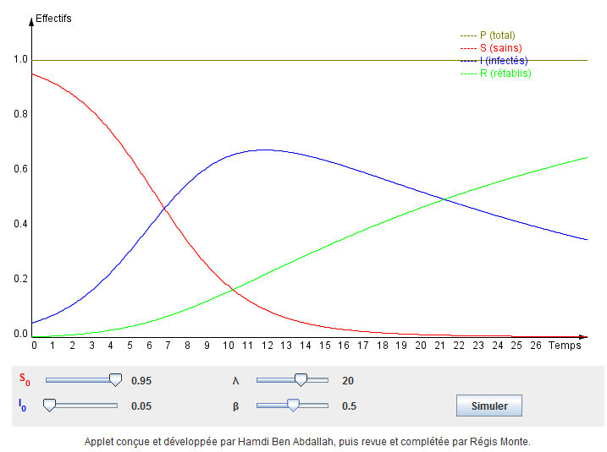
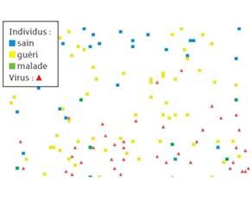
Des logiciels de modélisation : exemple de la propagation d’un virus

Slide 13
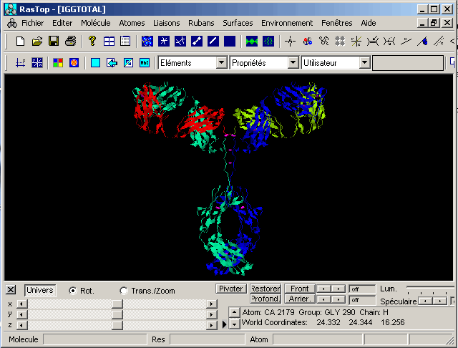
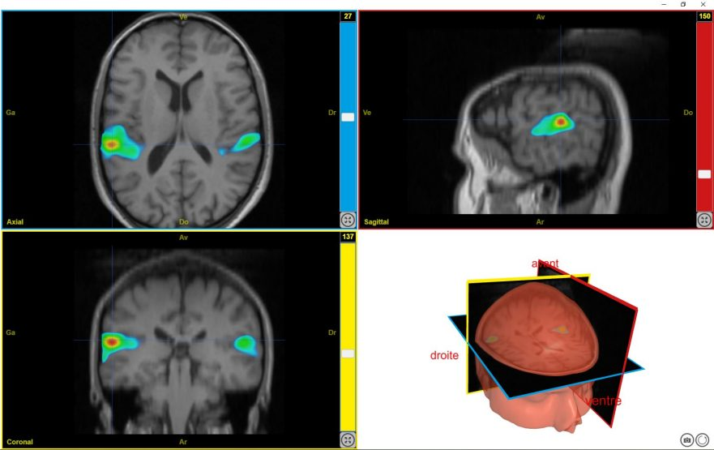
Logiciels de modélisation : molécules en 3D et d’IRM

Slide 14
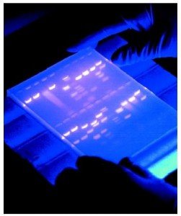
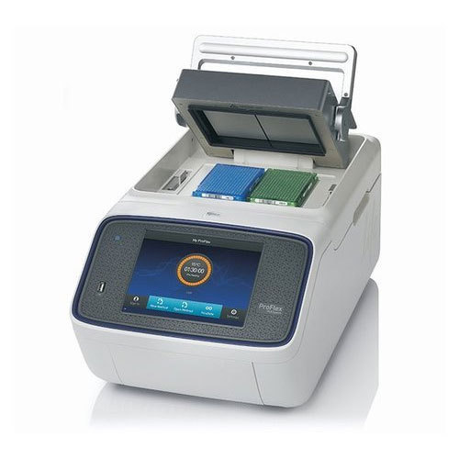
Du matériel dernière génération: exemple de l’amplificateur PCR D’ADN

Slide 15
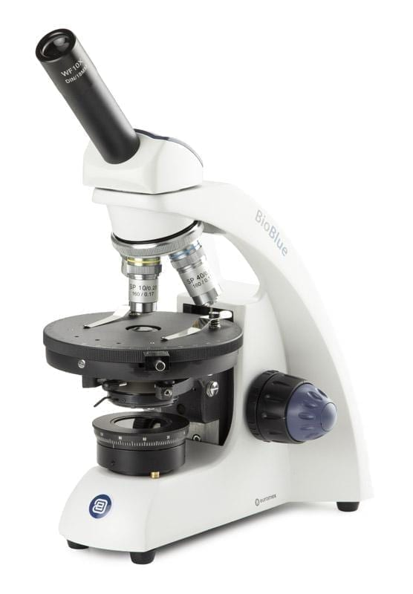
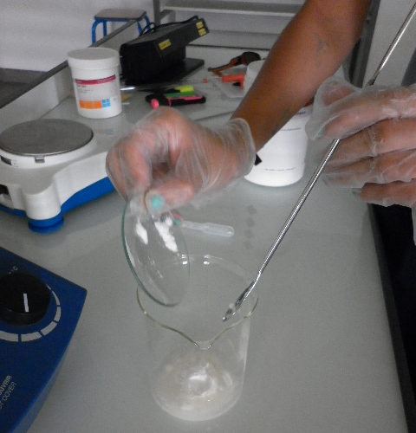
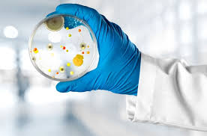
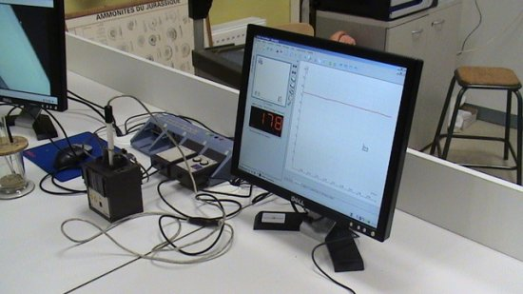
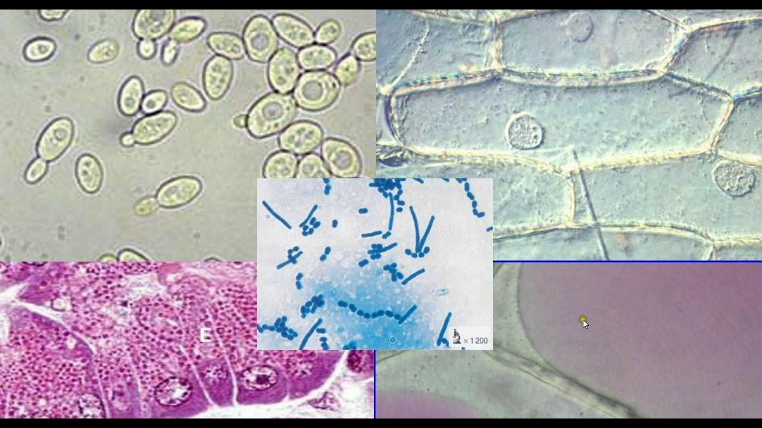
Et bien sûr de nombreuses activités pratiques dans nos salles spécialisées et équipées !

Slide 16
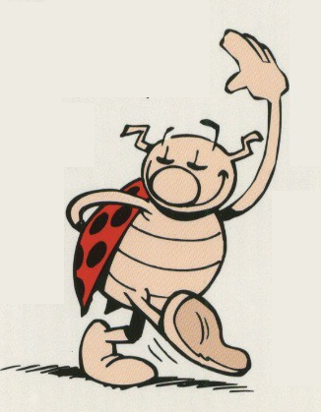
MERCI POUR VOTRE ATTENTION!

